Slide 2
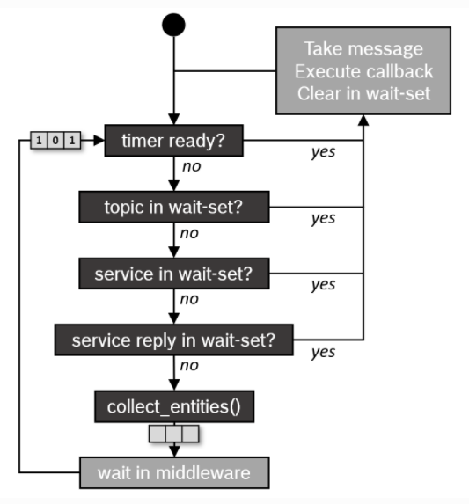
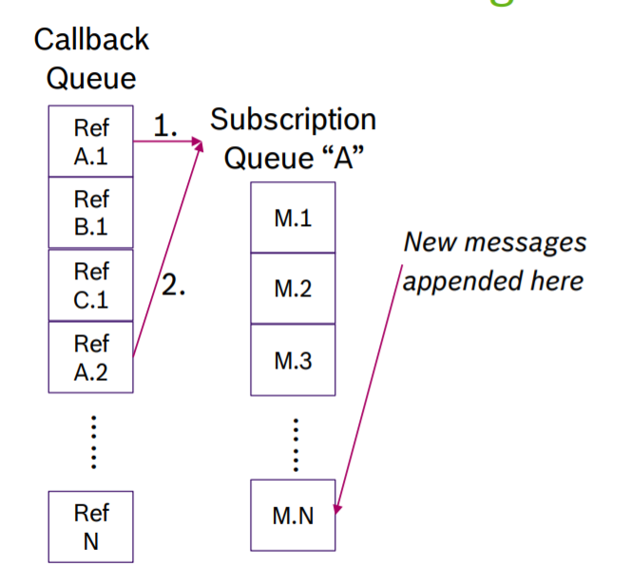
ROS2单线程执行器订阅流程
不断更新就绪队列*
（非抢占，需要等待窗口，存在优先级反转可能）
定时器触发
就绪队列按时间排序*
（没有控制）
订阅型就绪队列
选择一个执行
消息队列（QoS相关）
服务型就绪队列
服务响应型就绪队列
阻塞等待

Slide 3
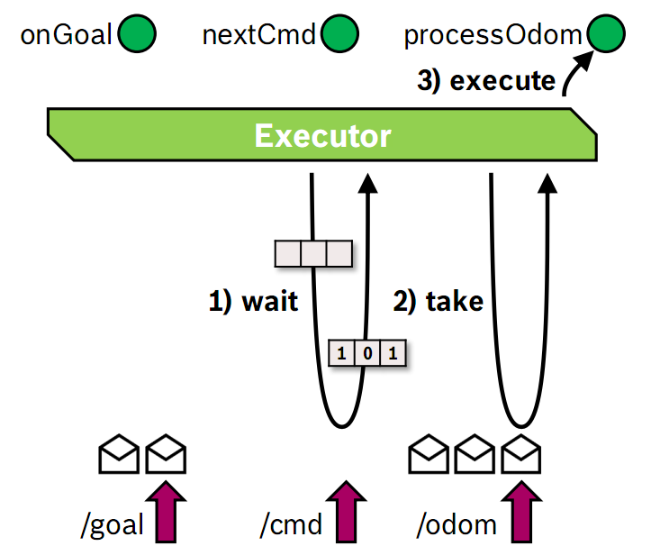
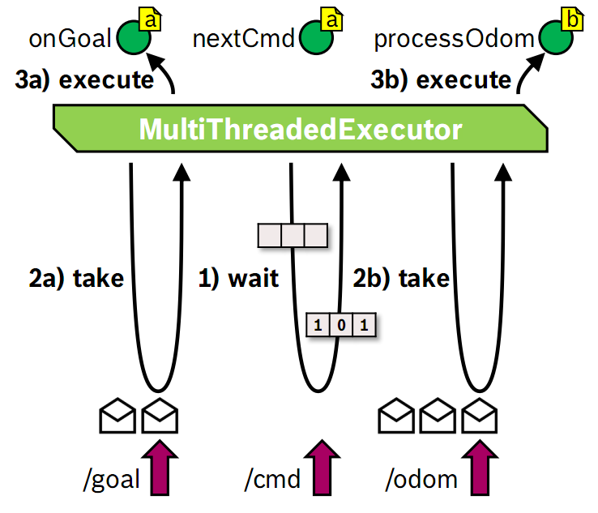
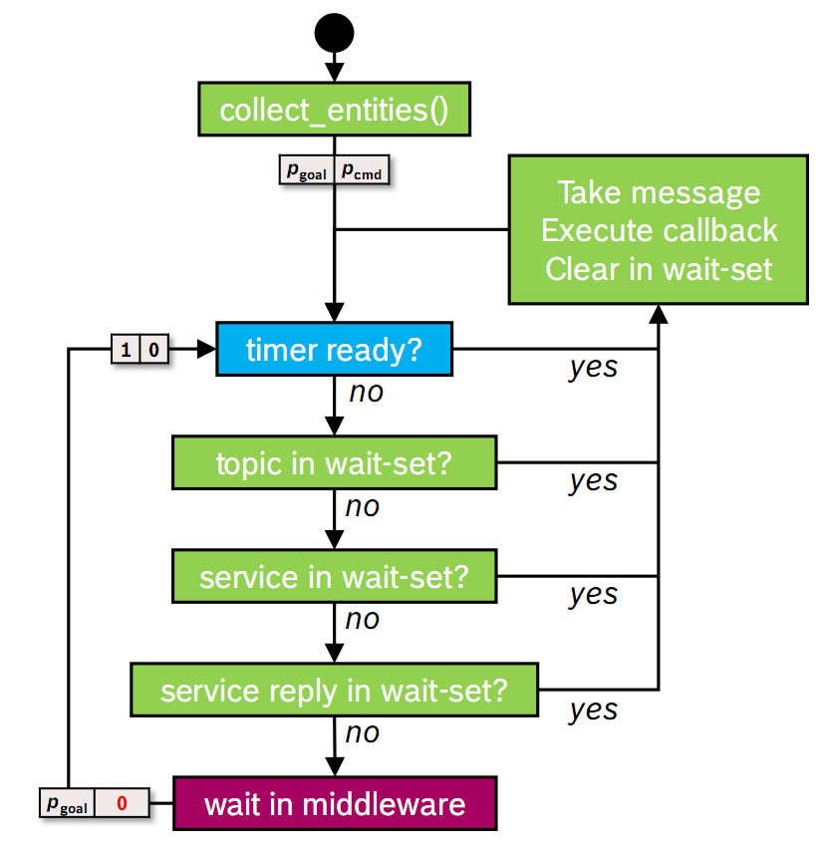
① 单线程执行器
④ 多线程执行器
② 带进程优先级+绑核的单线程执行器
③ 带进程优先级+绑核、callback优先级的单线程执行器（PiCAS）
⑤ 静态单线程执行器
（不能动态添加订阅）
⑥ 直接跳过ROS2 Executor，直接利用事件监听API（WaitSet）
⑦ 其他 executor 实现

Slide 4
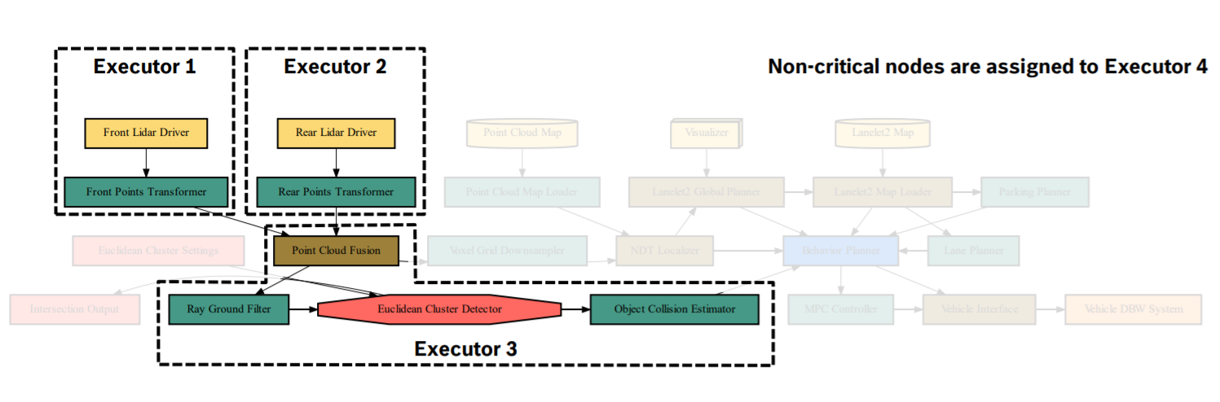
100ms
100ms
120ms
60ms
100ms
传感器节点（时间驱动）
轮询节点（数据驱动）
CPU任务（数据驱动）
GPU任务（数据驱动）
数据融合节点（数据驱动）

Slide 5
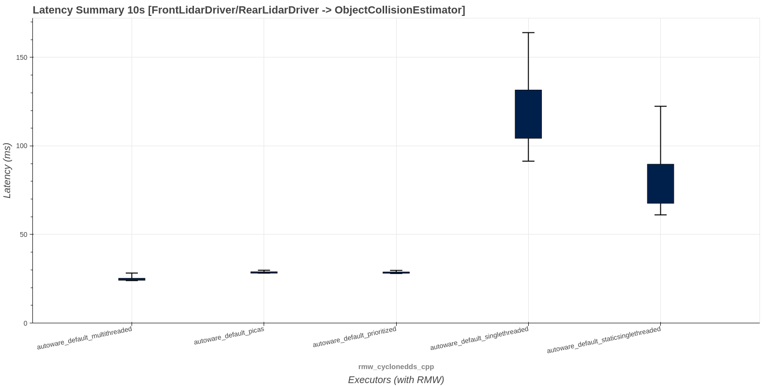

Slide 6
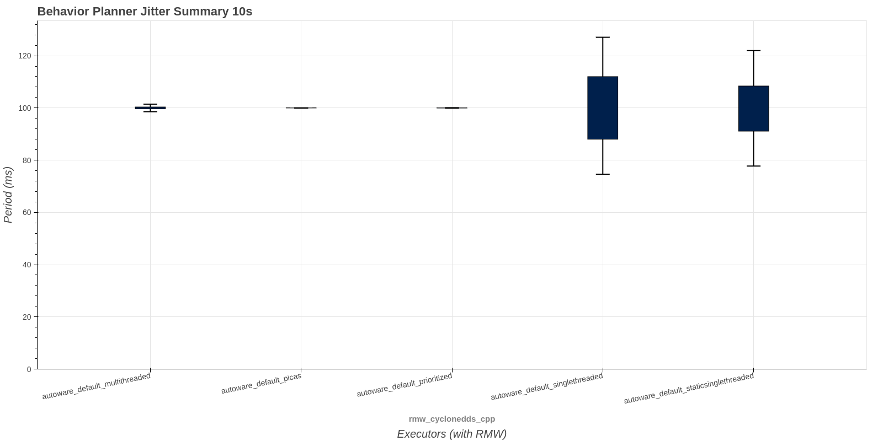

Slide 7
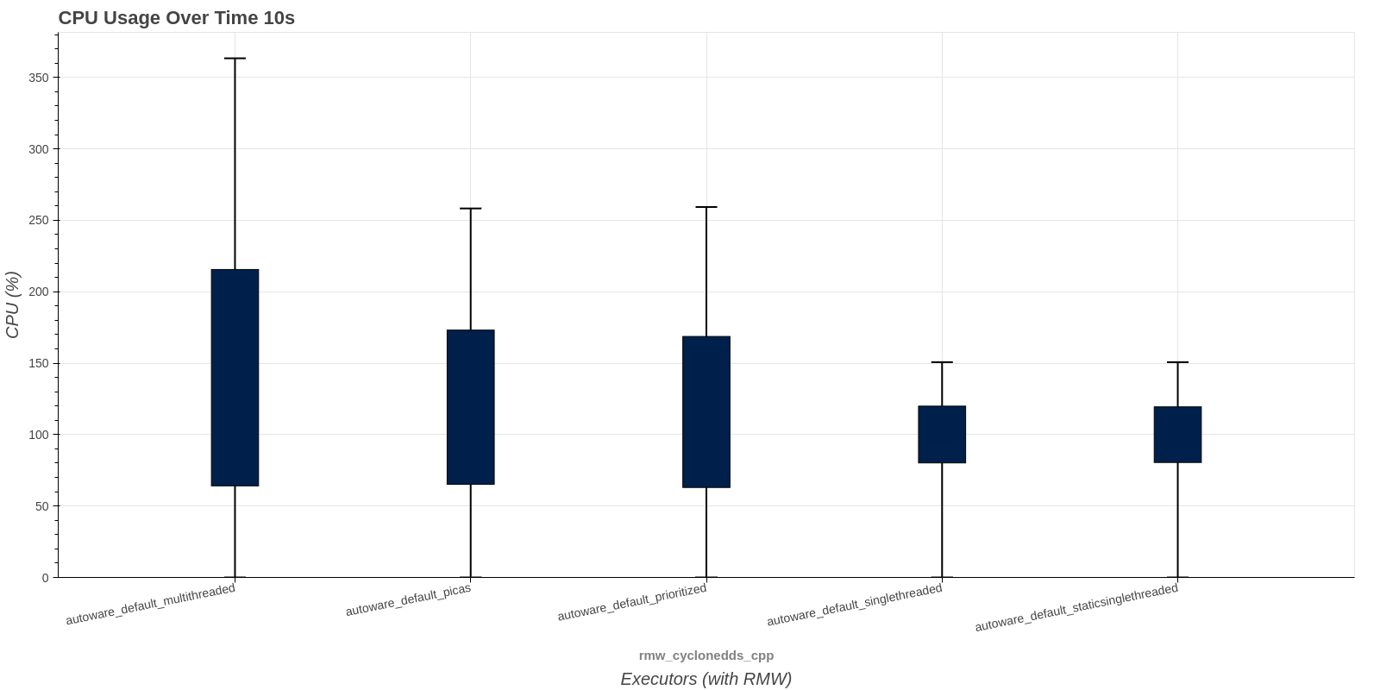

Slide 8
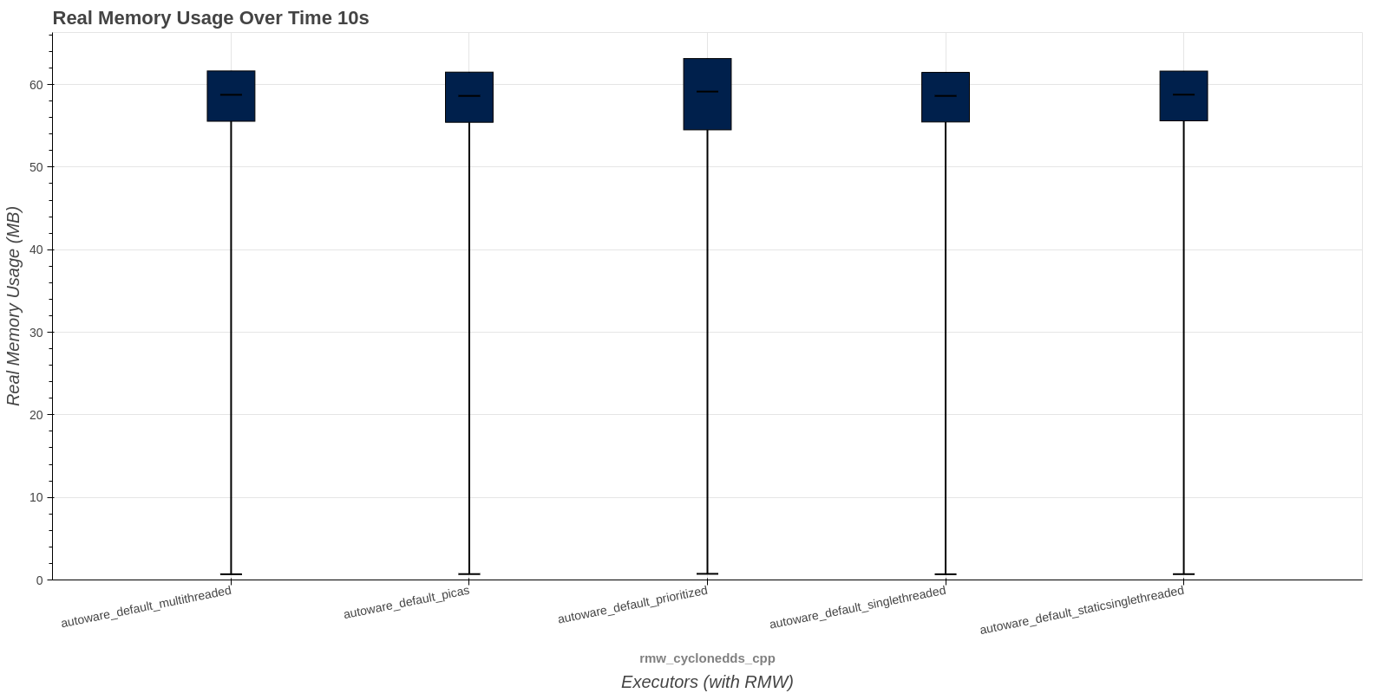

Slide 9
